Slide 1
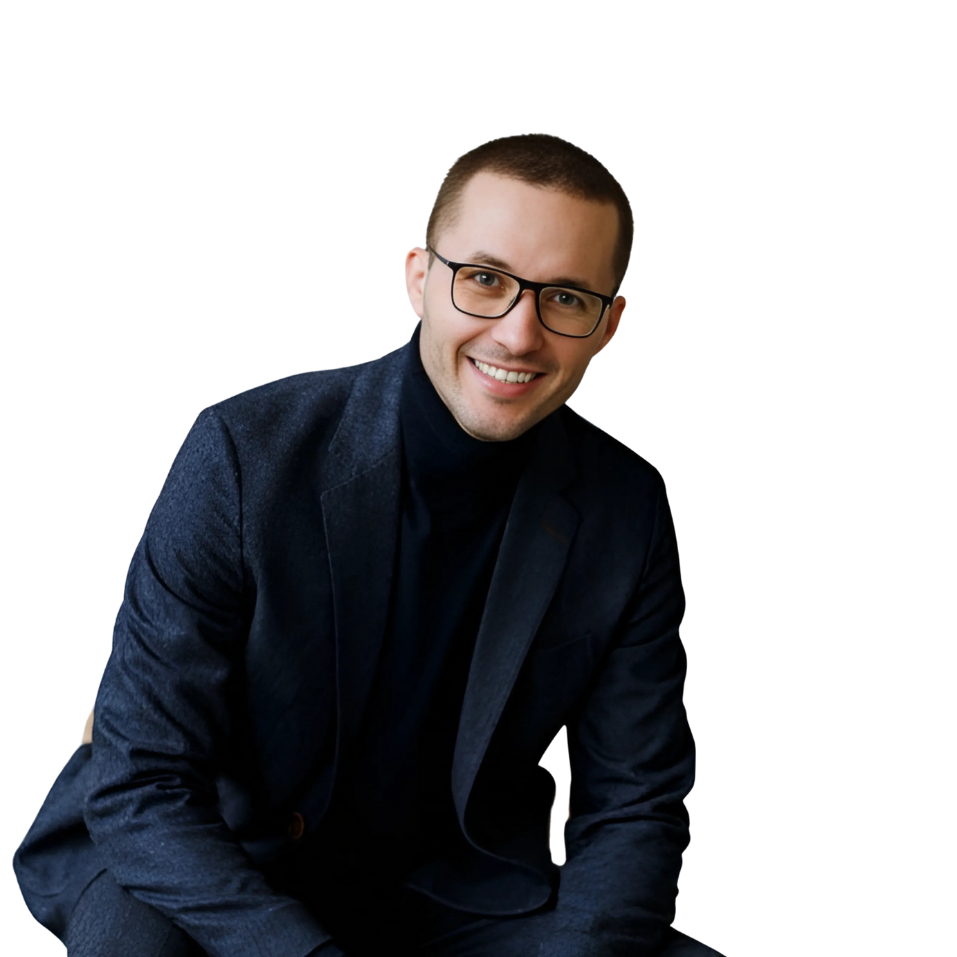




Національні та міжнародні компенсаційні механізми за збитки, завдані військовою агресією рф
Євген Гілін
К.ю.н, адвокат, медіатор UKR, USA, Europe
Президент ГО “Місто Сили”

Slide 2












Національні
суди
України
Спеціальний трибунал щодо злочину агресії
10
Національна програма «єВідновлення»
Міжнародний комерційний арбітраж
Національна програма «єОселя»
Суди
США
основних компенсаційних механізмів
Європейський суд з прав людини (ЄСПЛ)
Міжнародна організація цивільної авіації (ICAO)
Міжнародний кримінальний суд (МКС)
Міжнародний реєстр збитків

Slide 3
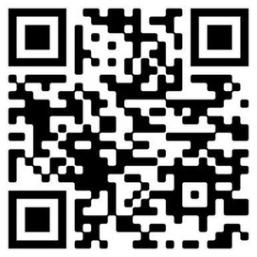








Судова практика Верховного Суду щодо судового імунітету рф
Національні
суди
України
Що це?
Відповідач і активи:
Подання позовів до українських судів про компенсацію моральної та матеріальної шкоди, завданої діями рф.
    російська федерація
    активи рф і російських компаній в Україні
    активи рф за кордоном (у разі визнання рішень українських судів іноземними державами)
Хто може подати?
Фізичні та юридичні особи.
Приклади застосування:
Стан механізму:
У 2022 році Верховний Суд визнав юрисдикцію українських судів у таких справах.
Успішних кейсів із визнання рішень за кордоном наразі немає.
Діє, але обмежено ефективний через юрисдикційний імунітет рф.

Slide 4
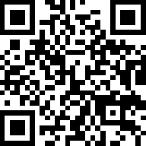



Подати заявку на програму “єВідновлення”
Національна програма «єВідновлення»
Що це?
Електронна подача заявки через «Дію» з подальшим обстеженням житла місцевою комісією.
Приклади застосування:
    Подано понад 90 000 заяв
    Компенсація: до 350 000 грн (квартира), до 500 000 грн (будинок)
    У разі повного знищення — житловий сертифікат
    Виплачено понад 25 млрд грн
    Програма не діє в зонах бойових дій та на окупованих територіях.
Хто може подати?
Власники, співвласники або спадкоємці зруйнованого/пошкодженого житла.
Стан механізму:
Законопроєкт 11161:
Діє з квітня 2023 року.
Компенсація за майно на окупованих або небезпечних територіях.
Передбачає визнання житла знищеним за заявою власника, навіть якщо воно ціле.
Умови:
    перебування в Україні останні 2 роки;
    підтверджене право власності;
    відмова від житла.
    🔸 На підписі у Президента з 30.12.2024
Джерела активів:
Державний бюджет України
Світовий банк – ремонт пошкодженого житла
Банк розвитку Ради Європи – житлові сертифікати для придбання нового житла

Slide 5
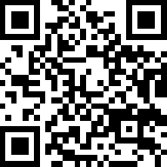

Подати заявку на програму “єОселя”
Національна програма «єОселя»
Що це?
Пільгова іпотека для тих, хто втратив житло через війну або потребує покращення житлових умов.
Оформлення: онлайн через «Дію» або банки-партнери.
Джерела активів:
    Державна іпотечна установа
    Мінекономіки,
    ПрАТ “Укрфінжитло”
    Міжнародні фінансові установи (МВФ та ін.)
Хто може подати?
Громадяни України з визначених категорій:
    ВПО
    військові
    медики
    освітяни
    науковці
    правоохоронці
    особи до 70 років, які втратили житло
Приклади застосування:
    Станом на квітень 2025 року видано понад 7 000 пільгових іпотек.
    ❗️Ставки: від 3% до 7% річних, на строк до 20 років, залежно від категорії позичальника.
    ❗️Придбати можна лише житло на первинному ринку, в акредитованих забудовників або в житлових комплексах, допущених програмою.
Стан механізму:
Програма діє з 2022 року, розширена у 2023–2024.

Slide 6
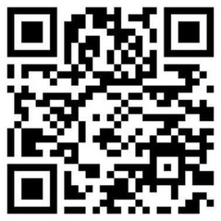

Нотатка для заповлення формуляру заяви для ЄСПЛ
Європейський суд з прав людини (ЄСПЛ)
Що це?
Відповідач і активи:
Подання індивідуальних або міждержавних скарг щодо порушень Європейської конвенції з прав людини.
Скарги стосуються порушень, які мали місце до 16 вересня 2022 року — дати припинення членства рф у Раді Європи.
❗ Подання нових заяв можливе до 16 січня 2023 року,
❗ Але досі приймаються заяви щодо триваючих порушень, що розпочались до цієї дати.
    Російська федерація
    Компенсації мають сплачуватися з держбюджету рф
    🔔 Факт: при поточному політичному режимі рф відмовляється виконувати рішення ЄСПЛ.
    ⚠️ Важливість: рішення ЄСПЛ – це історичні акти справедливості, інструменти міжнародного тиску та стратегічний елемент архітектури міжнародної відповідальності росії.
Приклади застосування:
Україна проти Росії (№ 20958/14 та 38334/18)
    Стосується Криму
    Рішення Великої Палати – 25 червня 2024 року
    Питання сатисфакції – у процесі розгляду
    Україна та Нідерланди проти Росії (№ 8019/16, 43800/14, 28525/20, 11055/22)
    Стосується подій з 2014 року, включаючи збиття MH17
    Останні слухання Великої Палати – 12 червня 2024 року
    Інші справи:
    2 міждержавні справи
    9264 індивідуальні заяви – у розгляді.
Хто може подати?
    Держави,
    Юридичні та фізичні особи, які постраждали від порушень Конвенції.
Стан механізму:
Механізм активний.
Триває розгляд великої кількості справ проти росії.

Slide 7
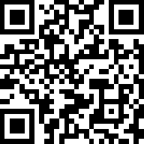


Повна інформація для потерпілих від злочинів, які підпадають під юрисдикцію МКС
Міжнародний кримінальний суд (МКС)
Що це?
Стан механізму:
МКС займається притягненням до кримінальної відповідальності громадян росії за:
    Геноцид
    Воєнні злочини
    Злочини проти людяності
    ⚠️ МКС не має юрисдикції переслідувати за злочин агресії (тобто саме вторгнення)
    ➡️ З 2025 року за це відповідатиме Спеціальний трибунал, заснований при Раді Європи.
Діючий механізм
МКС вже проводить розслідування щодо злочинів в Україні.
Видано 6 ордерів на арешт, зокрема на:
Володимира Путіна
Сергія Шойгу
та інших високопосадовців рф.
Відповідач і активи:
Фізичні особи – вищі посадовці держави-агресора
Компенсації можливі через:
    Вирок Суду (після засудження)
    Цільовий фонд МКС для потерпілих, якщо засуджена особа не має активів
Хто може подати?
    Прокуратура МКС може ініціювати розслідування за наявності достатніх доказів.
    Постраждалі сторони можуть сприяти збору доказів.
Приклади застосування:
Справи:
Жермена Катанги (Конго) – 2017р. $1 млн для 297 жертв (кошти засудженого)
Домініка Онгвена (Уганда) – 2024р. €52.4 млн для 50,000 жертв (Трастовий фонд ICC)

Slide 8
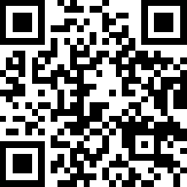

Відповіді на поширені запитання щодо Трибуналу від Ради Європи
Спеціальний трибунал щодо злочину агресії
(створений у квітні 2025 року в рамках Ради Європи)
Що це?
Відповідач і активи:
Створення міжнародного трибуналу для притягнення до відповідальності за злочин агресії.
Фізичні особи (високопосадовці рф);
активи осіб, проти яких винесено рішення.
Суб'єкти та вимоги:
Політичні та військові лідери рф, відповідальні за агресію проти України.
Приклади застосування:
Відсутні.
Стан механізму:
У процесі створення; підтримується Радою Європи та 44 державами.

Slide 9
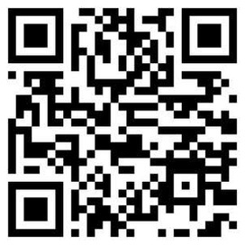

UNCITRAL Arbitration Rules (2021)
Міжнародний комерційний арбітраж
Що це?
Відповідач і активи:
Подання позову до арбітражу на підставі інвестугоди або арбітражного застереження в контракті. Розгляд — за регламентами ICSID, UNCITRAL, SCC, PCA тощо.
рф або пов’язані суб’єкти;
заморожені активи рф / держкомпаній у країнах, що визнають арбітражні рішення.
Приклади застосування:
Хто може подати?
    ЄС, США (з 2014): Yukos — рішення про $50 млрд, частково виконувались (Нідерланди, Англія, США).
    Франція (2025): Паризький суд визнав $5 млрд для “Нафтогазу” → стягнення російських активів.
    Фінляндія (2024): Конфіскація $4,25 млрд на користь “Нафтогазу”.
    іноземні інвестори;
    українські та міжнародні компанії;
    іноді фізособи з інвестстатусом.
Стан механізму:
Діючий механізм, застосований у багатьох справах проти рф (зокрема, Yukos vs. Russia на $50 млрд).
Висока вартість і тривалість процесу - арбітраж триває роками, вимагає оплати судових витрат, гонорарів експертів, арбітрів і адвокатів.

Slide 10
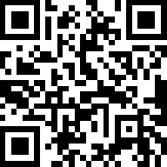

Just Security - повний огляд перспектив відкриття юрисдикції судів США у справах проти рф
Суди
США
Стан механізму:
Що це?
Діючий механізм; складний через юридичні обмеження та високі судові витрати в США.
Позови проти рф за винятками з суверенного імунітету, передбаченими Законом про іноземний суверенний імунітет (FSIA).
Відповідач і активи:
    російська федерація;
    комерційні активи рф у США.
Хто може подати?
Приклади застосування:
Фізичні та юридичні особи, які зазнали шкоди від дій рф.
Лобіювання змін до FSIA щодо використання заморожених активів рф для компенсацій.
Активні: конгресмени, міжнародні юристи, приватні litigation funding компанії США.

Slide 11
Міжнародна організація цивільної авіації (ICAO)
Стан механізму:
Що це?
Діючий механізм.
Україна подала справи після збиття PS752 (Іран) і у 2022 — проти рф за агресію проти цивільної авіації.
Міждержавні спори щодо порушення міжнародного авіаційного права з можливістю вимагати компенсацію.
Відповідач і активи:
Суверенні держави (рф);
немає прямої процедури конфіскації активів, але рішення може бути підставою для подальших дій.
Хто може подати?
Лише держави-члени ICAO (національні уряди).
Відсутність прямої процедури індивідуального звернення чи автоматичного стягнення компенсацій - потерпілі фізичні чи юридичні особи не є сторонами процесу.

Slide 12
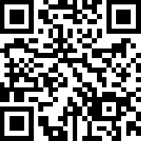

Подати заяву до RD4U
Міжнародний реєстр збитків
(Register of Damage for Ukraine)
Відповідач і активи:
Що це?
російська федерація;
заморожені активи.
Подача заяв онлайн через веб-портал Дія.
Актуальні дані (станом на травень 2025):
▪️ $300 млрд — заморожені державні активи рф (переважно ЦБ рф)
▪️ $58 млрд — заморожені приватні активи (олігархи, компанії)
▪️ $524 млрд — потреба України на відновлення (оцінка RDNA4)
Хто може подати?
    Фізичні особи;
    юридичні особи;
    державні та муніципальні установи.
Стан механізму:
Приклади застосування:
Діючий механізм.
Працює 10 з 45 категорій заяв; решта - в розробці.
З 2 квітня 2024 — подача заяв на компенсацію за знищене/пошкоджене житло.
Очікуваний старт виплат — 2027 рік.

Slide 13

Подати заяву до RD4U
Міжнародний реєстр збитків
(Register of Damage for Ukraine)
Вимоги, які можуть подаватись до RD4U фізичними особами вже зараз:
A1.1 Вимушене внутрішнє переміщення
A2.1 Смерть близького члена сім'ї
A2.2 Зникнення безвісти близького члена сім'ї
A2.3 Серйозні тілесні ушкодження
A2.4 Сексуальне насильство
A2.5 Катування, нелюдські або такі, що принижують гідність, види поводження чи покарання
A2.6 Позбавлення свободи
A2.7 Примусова праця або служба
A3.1 Пошкодження або знищення житлового нерухомого майна
A3.2 Пошкодження або знищення нежитлового нерухомого майна

Slide 14
Подати заяву до RD4U
Міжнародний реєстр збитків
(Register of Damage for Ukraine)
Категорії заяв, які в розробці:
Заяви фізичних осіб
A1.2 Вимушене переміщення за межі України
A2.8 та A2.9 Насильницьке переміщення або депортація дітей та дорослих
A3.3 Втрата житла або місця проживання
A3.4 Втрата оплачуваної роботи
A3.5 Втрата приватного підприємництва
A3.6 Втрата доступу або контролю над нерухомим майном на тимчасово окупованих територіях
Заяви з боку держави Україна
B1.1, B1.2, C1.1, C1.2 Пошкодження або знищення критичної та не критичної інфраструктури
B1.3 та C1.3 Пошкодження або знищення житлового нерухомого майна - житлових приміщень
B1.4 та C1.4 Пошкодження або знищення житлового нерухомого майна - місць загального користування
B1.5 Пошкодження або знищення громадських будівель та споруд

Slide 15

Подати заяву до RD4U
Міжнародний реєстр збитків
(Register of Damage for Ukraine)
Категорії заяв, які в розробці:
Заяви юридичних осіб (крім тих, що включені до категорії B)
C1.5 Пошкодження або знищення нежитлового нерухомого майна (не пов'язане зі збитками для бізнесу)
C3.1 Пошкодження, знищення або втрата активів
C3.2 Втрата контролю над майном на тимчасово окупованих територіях
C3.3 Переміщення (евакуація) бізнесу.

Slide 16


Подати заяву до RD4U
Міжнародний реєстр збитків
(Register of Damage for Ukraine)
3
ключові переваги цього компенсаційного механізму:
Ключовий недолік:
Очікуваний старт виплат — не раніше 2027 року після створення міжнародних механізмів розгляду та компенсації.
    заява подається через «Дію» за чітко регламентованою структурою;
    не передбачено тривалого встановлення факту порушення, правових чи фактичних підстав вимог, причинно-наслідкового зв’язку між порушенням і шкодою тощо. ТОБТО, ВИНА РОСІЇ ВЖЕ ВИЗНАНА
    єдина уніфікована база збитків для всієї України та кожного українця.
Ключовий ризик:
Інструмент втрачає ефективність без активного використання. Його дискредитація – частина російських ІПСО, що свідчить про його реальний потенціал.

